Slide 1
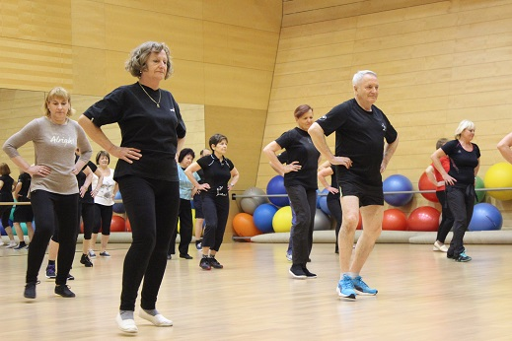
POHYBOVÉ AKTIVITY A SENIOŘI

Slide 2
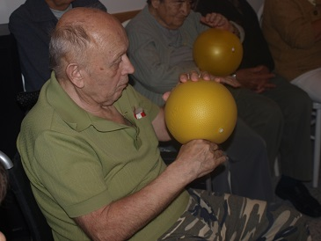
Pohybová aktivita seniorů doporučení
Světová zdravotnická organizace (WHO) doporučuje osobám ve věku 65 let a výše
150 minut fyzické aktivity ve střední intenzitě za týden
nebo minimálně 75 minut pohybové aktivity s vysokou intenzitou za týden
nebo ekvivalentní kombinaci aktivity se střední a vysokou intenzitou za týden.
Každá aktivita, aby byla zdraví prospěšná, by měla být prováděna v trvání alespoň 10 minut v kuse.
Pokud jde o další zdravotní přínosy, měla by se fyzická aktivita se střední intenzitou zvýšit na 300 minut týdně nebo ekvivalentně.
Osoby se špatnou pohyblivostí by měly provádět fyzickou aktivitu pro zlepšení rovnováhy a prevenci pádů, 3 a více dní v týdnu.
Zvláštní důležitost by se měla věnovat silovému tréninku prováděnému 2 nebo více dní v týdnu a zahrnující posílení hlavních svalových skupin.

Slide 3
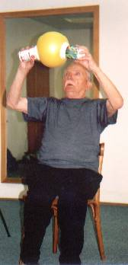
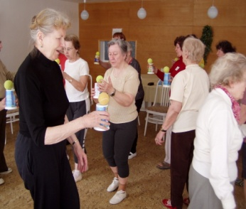
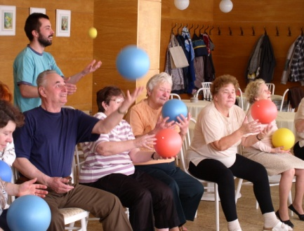
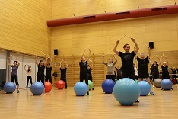
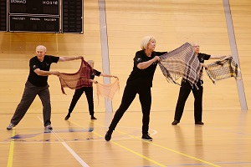
Vhodná PA
Fyzický stav
Funkce PA
Tělesná funkčnost
Silové schopnosti (HK,DK)
Aerobní zdatnost
Koordinační schopnosti
Manuální zručnost
Psychosociální úroveň
Využití volného času
Nové sociální kontakty
Rozvoj komunikace
Zvýšení celkové odolnosti
Psychický stav
Paměťové a kognitivní funkce
Zlepšení kvality
procesu stárnutí
soběstačnost, zpomalení involučních procesů

Slide 4
Pohybové intervenční programy (indoor, outdoor aktivity)
Individuální (ranní cvičení, tréninky na ergometru, chůze, plavání..)
Skupinové
Zásady při tvorbě a realizaci PIP
Respektovat morfofunkční involuční změny (pokles funkční kapacity tělesných systémů, adaptability, rychlejší únavnost, delší čas k regeneraci).
Respektovat zdravotní stav seniora, medikace, monitorování HF a TK.
Intenzitu zátěže volit na základě Spiroergonomického vyšetření lékařem.
Respektovat věk, úroveň tělesné výkonnosti, zájem o PA (emoce, motivace).
Obsah cvičebního programu zaměřit k danému cíli (zdravý, ADL, nezpůsobilý).
Monitorovat HF na začátku, v průběhu a na konci pohybové intervence (sporttester)

Slide 5
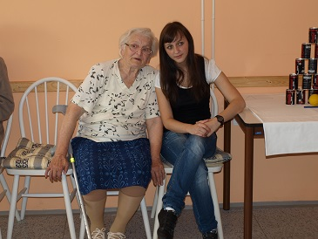
Zásady při pohybovém zatěžování
Seznámit jedince s metodikou a technikou provádění PA.
Srozumitelně se vyjadřovat, hovořit pomalu a nahlas, po řádném seznámení se s cvičením dané cviky správně a názorně předvést.
Dodržovat didaktické zásady – od nejjednodušších poloh a cviků s postupným přechodem do vyšších pozic.
Důsledná postupnost zatížení.
Preferovat jednodušší cviky bez velkých nároků na koordinaci.
Neprovádět cviky se zadržováním dechu, cvičení koordinovat s dýcháním.
Na závěr cvičební jednotky zařadit vždy cvičení relaxační (ne dlouhé).
Vytvářet přátelskou atmosféru.

Slide 6
Typy PA
Pohybové aktivity zaměřené na pohybový aparát
Pohybové aktivity zaměřené na srdečně-cévní a dechový systém
Pohybové aktivity ovlivňující psychiku a centrální nervovou soustavu

Slide 7
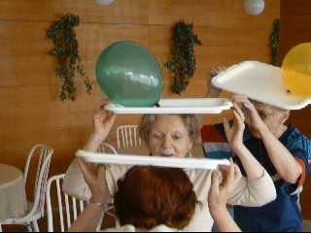
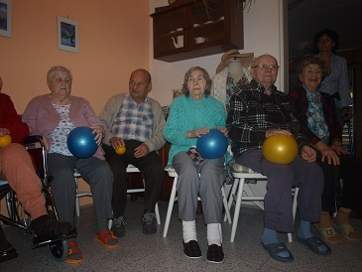
*Vhodná cvičení
Rozvoj:
Rovnováhových funkcí (i balanční cvičení)
Manuální zručnosti
Kloubní pohyblivosti, flexibility
Svalové síly DK, HK
Aerobní zdatnosti
Kognitivních a paměťových schopností, komunikačních sch. (PM cvičení a hry)
Rytmických schopností
Harmonická cvičení (dechová, relaxační)

Slide 8
Nevhodná cvičení
Náhlé změny poloh těla
Dlouhodobé setrvávání v hlubokých předklonech
Tvrdé dopady a doskoky
Dlouhodobé zatěžování kloubů (při nadměrné hmotnosti)
Razantní švihová cvičení
Koordinačně náročná cvičení
Posilovací cvičení se zádrží dechu
Běh na tvrdém povrchu

Slide 9
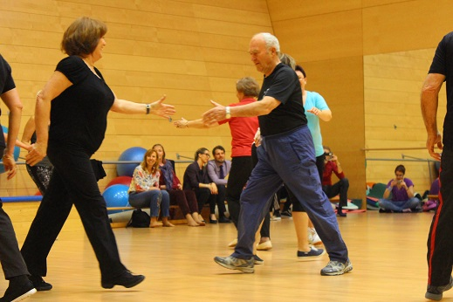
Vhodné PA
1. Ve vztahu k prostředí – uvnitř, venku, ve vodním prostředí
2. Ve vztahu k cíli:
►zdraví, cvičící po celý život – udržet funkčnost (rezistentní trénink)
►staří, schopni pouze ADL – zlepšit funkční kapacitu
►staří se sedavým způsobem života, již riziko nezpůsobilosti – zvrátit tento stav a stát se soběstačným
3. Ve vztahu ke zdravotnímu stavu (na základě lékařského doporučení)

Slide 10
PA v přírodě – individuální, skupinová
Pozitiva: pohyb na čerstvém vzduchu vliv a působení samotné přírody na psychiku
Chůze (intenzita dle doporučení lékařem), severská chůze – nárůst sval.síly, oběhový systém, redukce tukové tkáně
Tai-Chi – pomalé cvičení, koncentrace na dech, pozitivní účinek na rovnováhu, kloubní pohyblivost, psychiku
Míčové hry – tenis, badminton
Tanec – rozvoj rytmických schopností, sociální aspekty
Turistika – pěší, vodní
Najít si takovou PA, která odpovídá schopnostem daného jedince a vyhovuje mu (30 min. denně).

Slide 11
Vodní prostředí
Voda-součást našeho života (50% v lid.těle).
Pozitiva:
umožňuje udržet se na vodě
pomáhá udržet rovnováhu
rozvoj dýchacích funkcí, AE kapacity
klouby, svaly
Aqua-aerobik (40-50 min.) + pomůcky
Hry ve vodě + pomůcky (PM)
Plavání – jakékoliv
Relaxace – masážní účinek vody

Slide 12
Cvičení v tělocvičně, sportovní hale
ZTV, Thai-Chi, jóga – zmírnit sval.napětí, zvýšit svalovou sílu, zlepšit nervosvalovou koordinaci, kloubní pohyblivost, rovnováhu
Posilovna – pod odborným vedením – prevence sarkopenie (síla břišního, zádového svalstva, HK, DK)
Hry – PM, sportovní (basketbal,odbíjená, tenis, badminton, …)
Lékař na základě vyšetření doporučí vhodnou PA a určí limity zátěže
(při zátěži kontrola pomocí sporttesteru)!
Najít si takovou PA, která odpovídá schopnostem daného jedince a vyhovuje mu (30 min. denně).

Slide 13
RADOST Z POHYBU

